Slide 1
ФЕДЕРАЛЬНОЕ АГЕНСТВО ПО НЕДРОПОЛЬЗОВАНИЮ ФГБУ «РОСГЕОЛФОНД»
Вопросы проверки поступающей геологической информации
Т.Ф. Мерецкова, Д.В. Линьков, Н.Г. Бондарева (ФГБУ «Росгеолфонд»)
Рабочее совещание
Вопросы функционирования системы фондов геологической информации в Центральном, Приволжском, Северо-Западном, Южном и Северо-Кавказском Федеральных округах
10 - 12 апреля 2018 года
Московская область, Софрино

Slide 2
ФЕДЕРАЛЬНОЕ АГЕНСТВО ПО НЕДРОПОЛЬЗОВАНИЮ ФГБУ «РОСГЕОЛФОНД»
В соответствии с приказами Минприроды России от 29.02.2016, 24.10.2016 и 04.05.2017 г. №№ 54, 555, 216 на Росгеолфонд возложено обеспечение приемки и проверки, полноты и качества цифровой первичной и интерпретированной геологической информации, представляемой пользователями недр на хранение.
Положения указанных нормативных документов содержат ряд изменений, касающихся вопросов приемки и проверки цифровой геологической информации.
Новое в положениях этих документов:
обязательное представление в Росгеолфонд и его территориальные фонды цифровой первичной и интерпретированной геологической информации, полученной за средства недропользователя. Ранее обязательному представлению цифровой первичной геологической информации в федеральный фонд подлежала информация, полученная за средства федерального бюджета;
обязательное представление пояснительной записки к первичной информации;
определен состав (перечень и содержание) материалов с первичной и интерпретированной геологической информацией по видам пользования недрами и видам полезных ископаемых.
Перечисленное выше привело к резкому увеличению объема представляемой цифровой геологической информации, к изменениям в порядке и содержании проверки первичной и интерпретированной информации.

Slide 3
Для выполнения работ по проверке поступившей геологической информации, подготовленной только в электронном виде, разработан Временный регламент……и технология ее приемки.
В целях облегчения подготовки цифровой геологической информации поставщиками и ускорения ее проверки , Росгеолфондом разработаны формы пояснительных записок к первичной и интерпретированной геологической информации о недрах по каждому методу (модификации) работ и расположении документов на машинных носителях (путь к первичной документации на МНЗ). Использование пояснительных записок позволило значительно ускорить процесс проверки и приемки поступающих материалов.
Пример заполнения приведен ниже на слайде.
Процедура проверки первичной геологической информация о недрах (на электронном носителе) и интерпретированной геологической информации о недрах, подготовленной только в электронном виде в свете новых нормативных документов рассматривалась на совещаниях в 2017 г., поэтому в данном докладе освещена не будет.

Slide 4
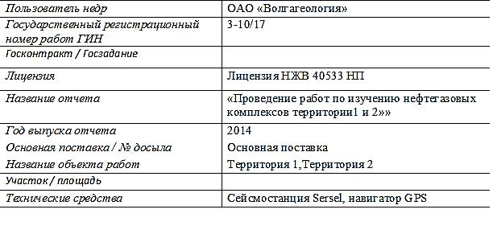
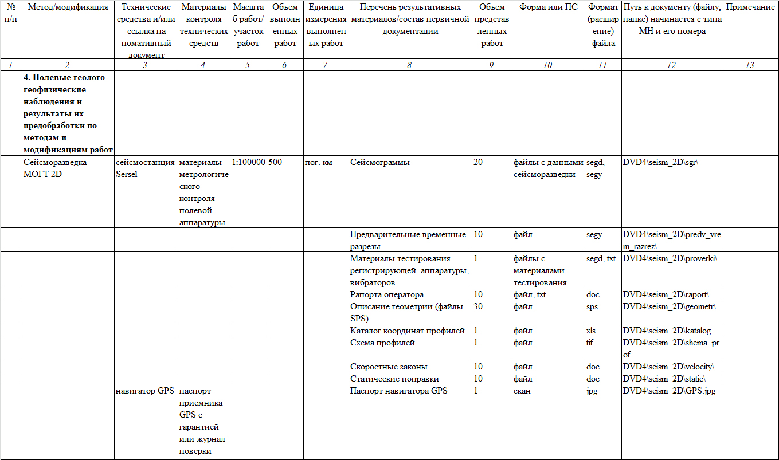
Пример заполнения пояснительной записки
к первичной цифровой геологической информации

Slide 5
Ответственным за представление геологической информации о недрах являются следующие пользователи недр:
пользователь недр по лицензии на пользование недрами;
государственное (бюджетное или автономное) учреждение, находящееся в ведении Федерального агентства и его территориальных органов;
исполнитель по государственному контракту.
Пользователь недр обязан обеспечить представление, полноту, достоверность и качество геологической информации о недрах по участку недр, предоставленному в пользование или по объекту работ, предусмотренному государственным заданием или условиями государственного контракта в соответствии с Требованиями (приказ Минприроды № 54) и Порядком представления информации (приказ Минприроды № 216).
Документы, содержащие геологическую информацию о недрах, должны быть утверждены уполномоченным лицом пользователя недр. Неутвержденные и неподписанные документы не принимаются в Росгеолфонд.
На этапе представления геологической информации в Росгеолфонд проводится проверка ее полноты и качества для обеспечения дальнейшего использования геологической информации без привлечения поставщика.
Опыт проверки, полученной геологической информации позволил выявить типичные ошибки, которые приведены в таблице и на диаграмме.

Slide 6
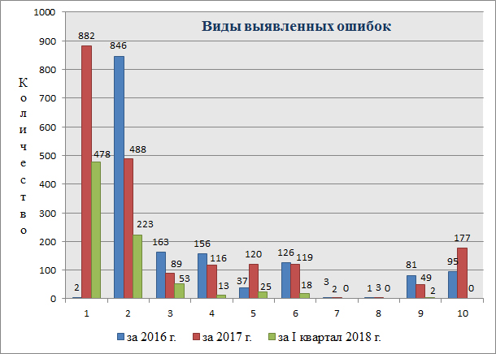
Результаты проверок отчетных цифровых первичных материалов и выявленные ошибки за период c 2016 г. по I кв. 2018 г.
№ п/п | Вид ошибки | Количество
 |  | за 2016 г. | за 2017 г. | за I квартал 2018 г.
1 | Пояснительная записка (отсутствие или неправильное заполнение) | 2 | 882 | 478
2 | Отсутствие первичных цифровых данных (полное или частичное) по методам (видам) работ | 846 | 488 | 223
3 | Некомплект первичных данных, включая отсутствие координатной привязки данных, неполное или неправильное заполнение обязательных полей в формате данных, отсутствие методик проведения работ | 163 | 89 | 53
4 | Некомплект представления цифровых данных в виде БД и БнД, ГИС-проектов (отсутствие описания информационной базы, инструкции по установке, инструкции пользователя, объяснительная записка к картам геологического содержания) | 156 | 116 | 13
5 | Отсутствие или неполное представление интерпретированных материалов | 37 | 120 | 25
6 | Отсутствие сведений о поверках технических средств или сертификата о соответствии технических средств техническим требованиям | 126 | 119 | 18
7 | Использование нерекомендуемых расширений файлов данных или нерекомендуемых информационных систем | 3 | 2 | 0
8 | Не открываются ГИС-проекты | 4 | 0 | 0
9 | Таблицы видов и объемов, сведения по объемам проведенных работ | 81 | 49 | 2
10 | Отсутствие Ведомости МНЗ в цифровом виде или неправильное ее заполнение | 95 | 177 | 0

Slide 7
Наиболее сложным оказался переход к сдаче материалов в фонды для недропользователей, выполняющих работы за собственные средства. Это вызвано отсутствием опыта в оформлении материалов для передачи на хранение, а также с поздним ознакомлением с новыми требованиями.
Сотрудники Росгеолфонда проводят постоянную консультационную работу с недропользователями для ускорения их перехода на новые требования.
Для информирования недропользователей на сайте Росгеолфонда размещены сведения о нормативных документах, формы и примеры заполнения пояснительных записок к цифровой первичной и интерпретированной геологической информации.

Slide 8
БЛАГОДАРЮ ЗА ВНИМАНИЕ

